Slide 1
Туристический маршрут
«Моя маленькая Мордовия»
Выполнила: Четвергова Т.В.,
учитель географии МКОУ Борисовская СОШ

Slide 2
Цель работы: выявление достопримечательностей села Борисова для включения их в туристический маршрут.
Задачи:
1.Изучить литературу по проблеме исследования;
2.Выявить интересные объекты природы и культуры на территории поселения;
3. Разработать туристический маршрут «Моя маленькая Мордовия».
Цель работы: выявление достопримечательностей села Борисова для включения их в туристический маршрут.
Задачи:
1.Изучить литературу по проблеме исследования;
2.Выявить интересные объекты природы и культуры на территории поселения;
3. Разработать туристический маршрут «Моя маленькая Мордовия».

Slide 3
Гипотеза: Предполагаем, что наше село может удивить даже самого изысканного туриста своей природной красотой, интересной историей возникновения, богатой национальной культурой мордвы. Но для этого надо разработать туристический маршрут, который позволит узнать все достопримечательности села, не пропустив ни одной.
Методы исследования: Сбор и анализ материалов библиотеки и музея, работа с периодической печатью, книгами, фотоматериалами.

Slide 4
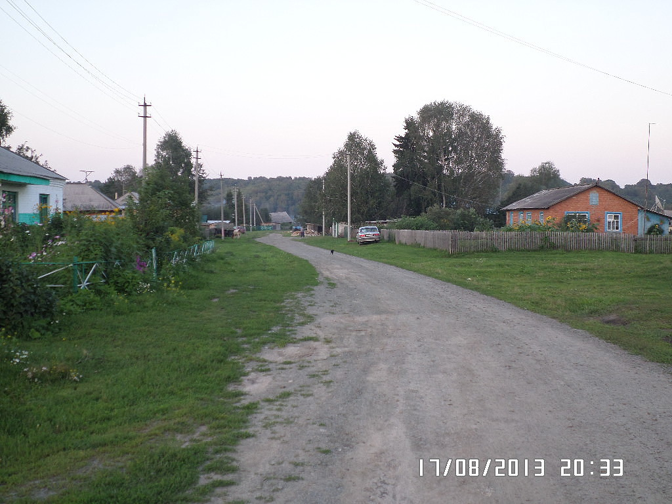
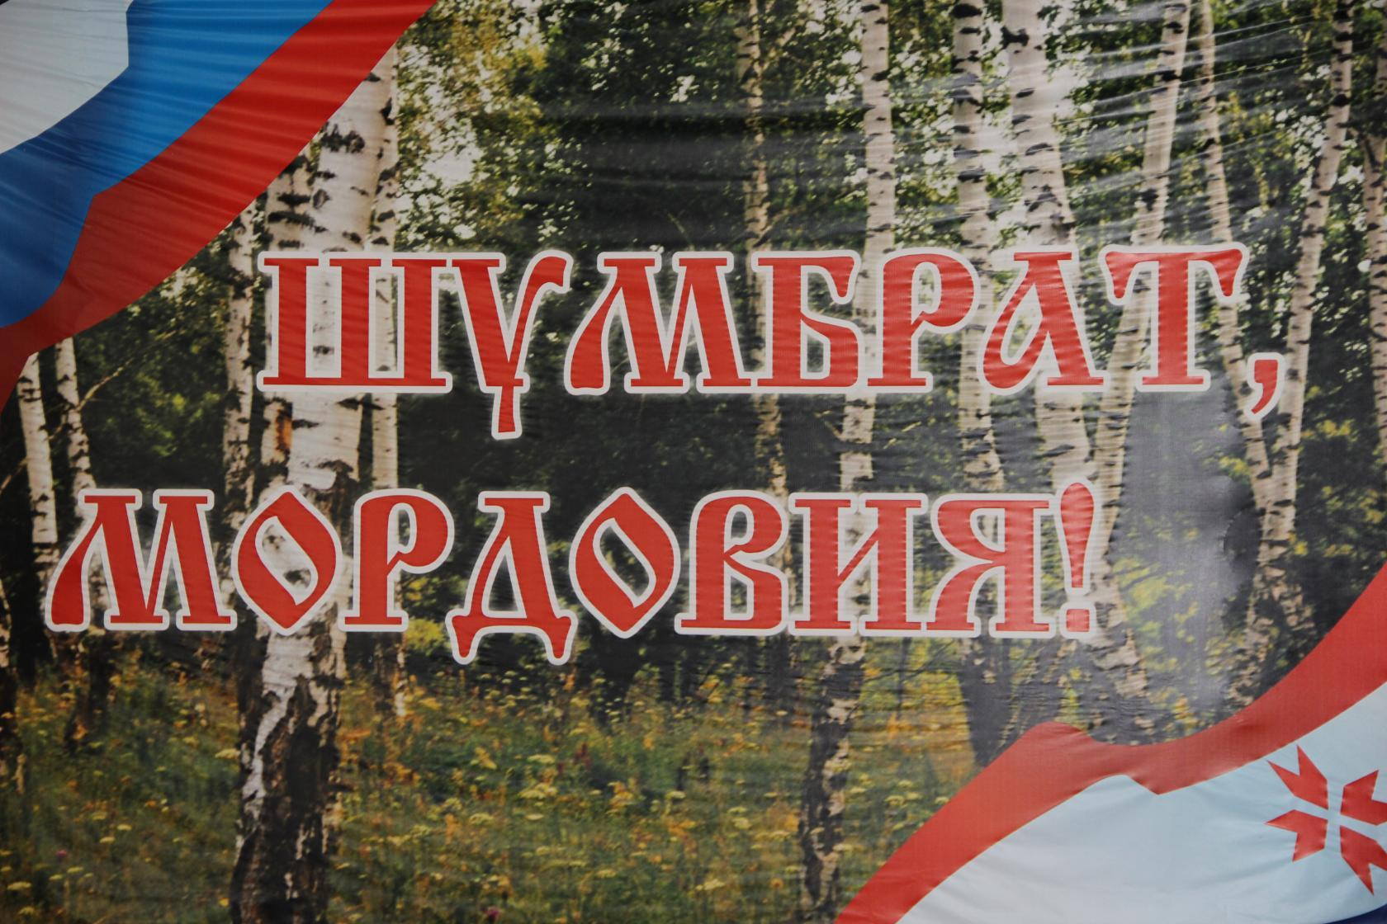
План исследования:
- сходить в библиотеку и изучить краеведческую литературу;
-выбрать достопримечательности села для включения их в маршрут;
-посетить достопримечательности для описания, сфотографировать их;
- составить туристический маршрут по селу.

Slide 5
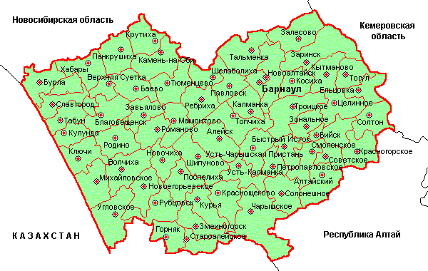
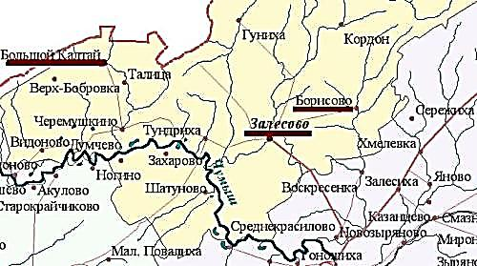

Slide 6
ПУНКТЫ СЛЕДОВАНИЯ:
1.Школа
2.«Мордовское подворье»
3. «Площадка Памяти» (Братская могила партизан, погибших за власть Советов (1918 – 1925 гг.)
4.Памятник природы - «Дендросад из хвойных пород деревьев»
5.Река Татарка

Slide 7
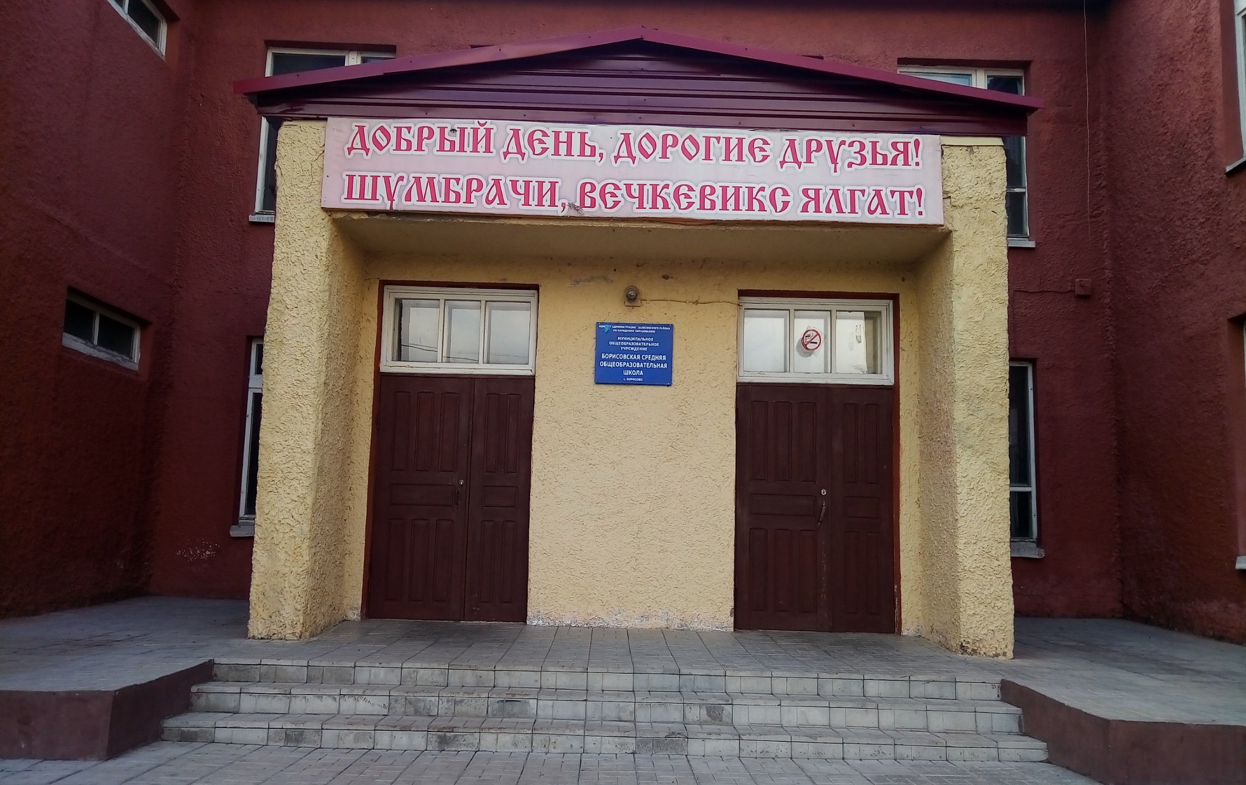
Борисовская общеобразовательная школа

Slide 8
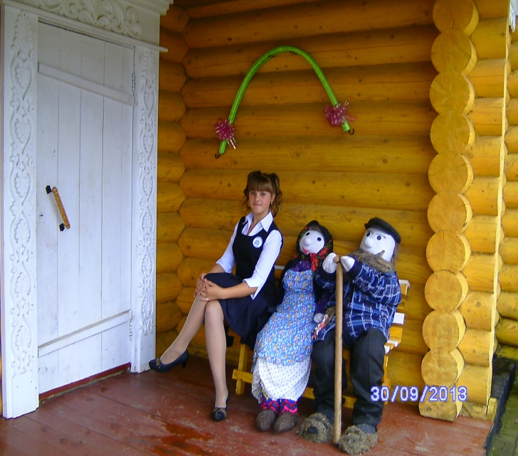
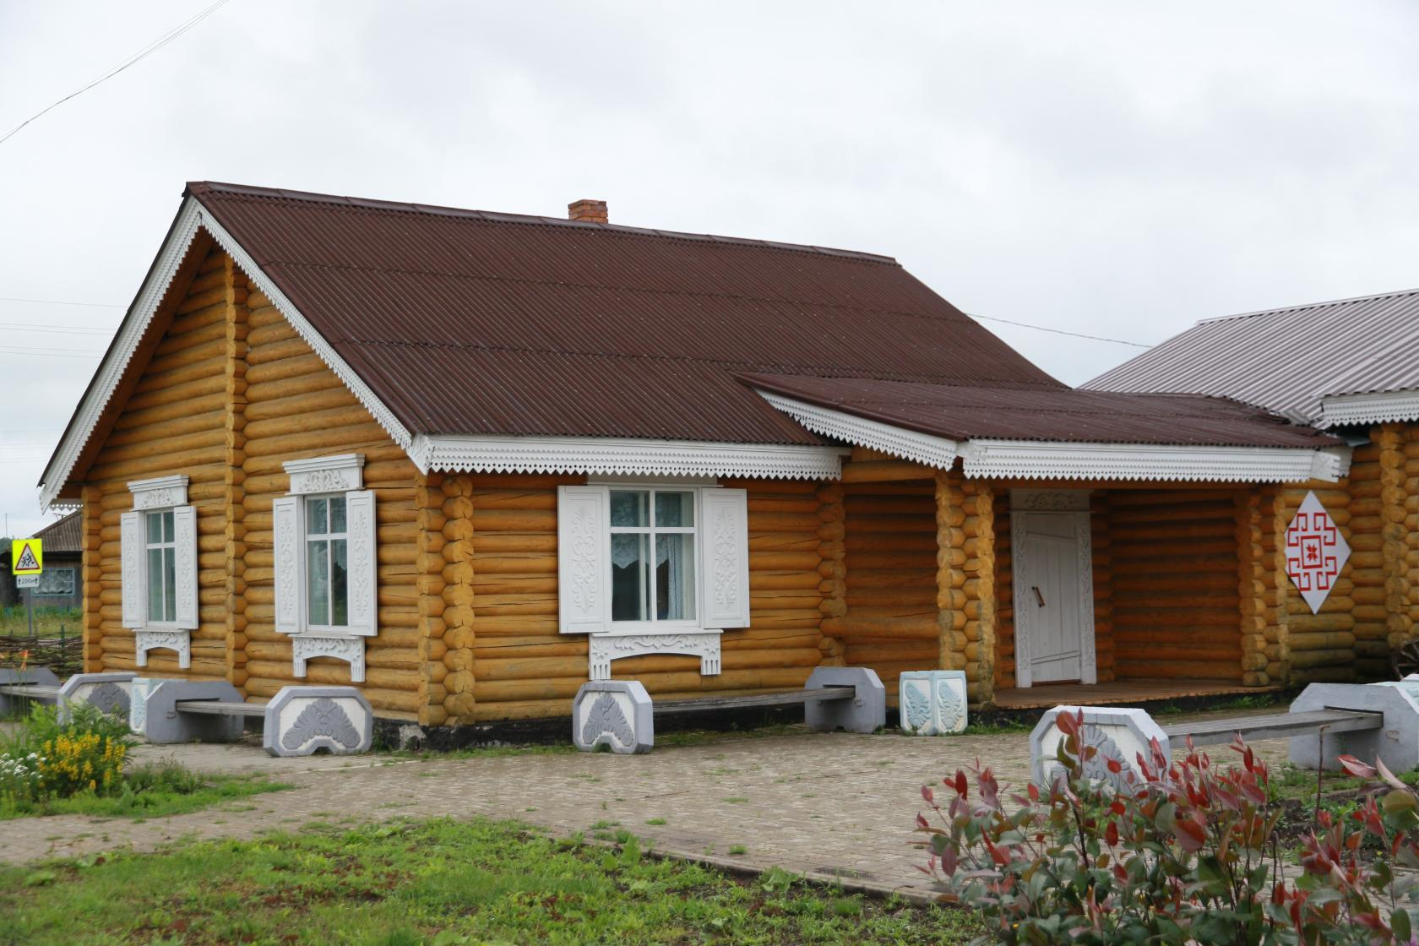
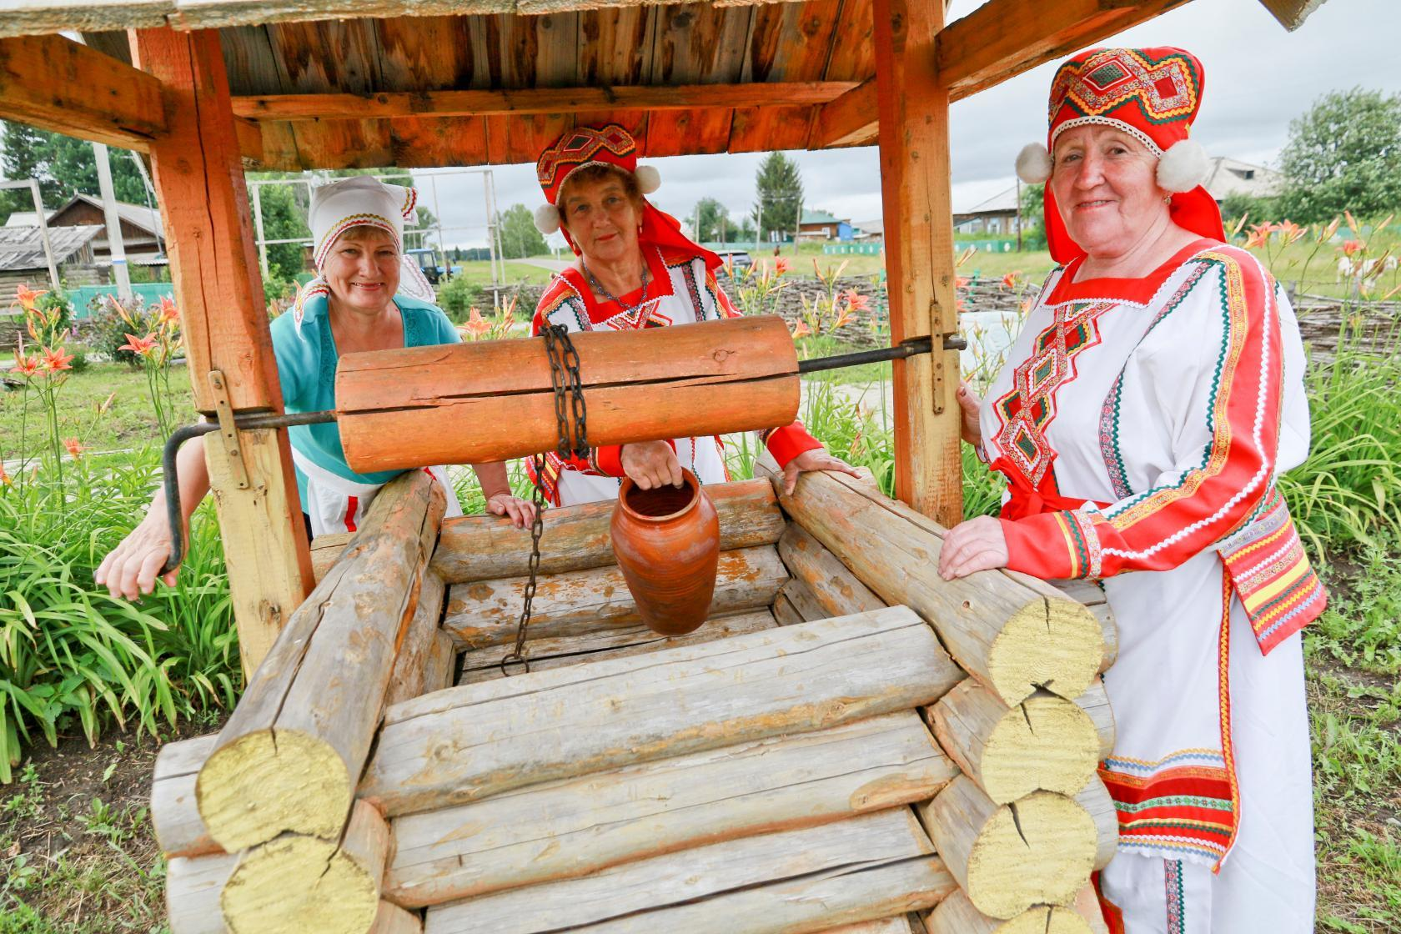
«Мордовское подворье»

Slide 9
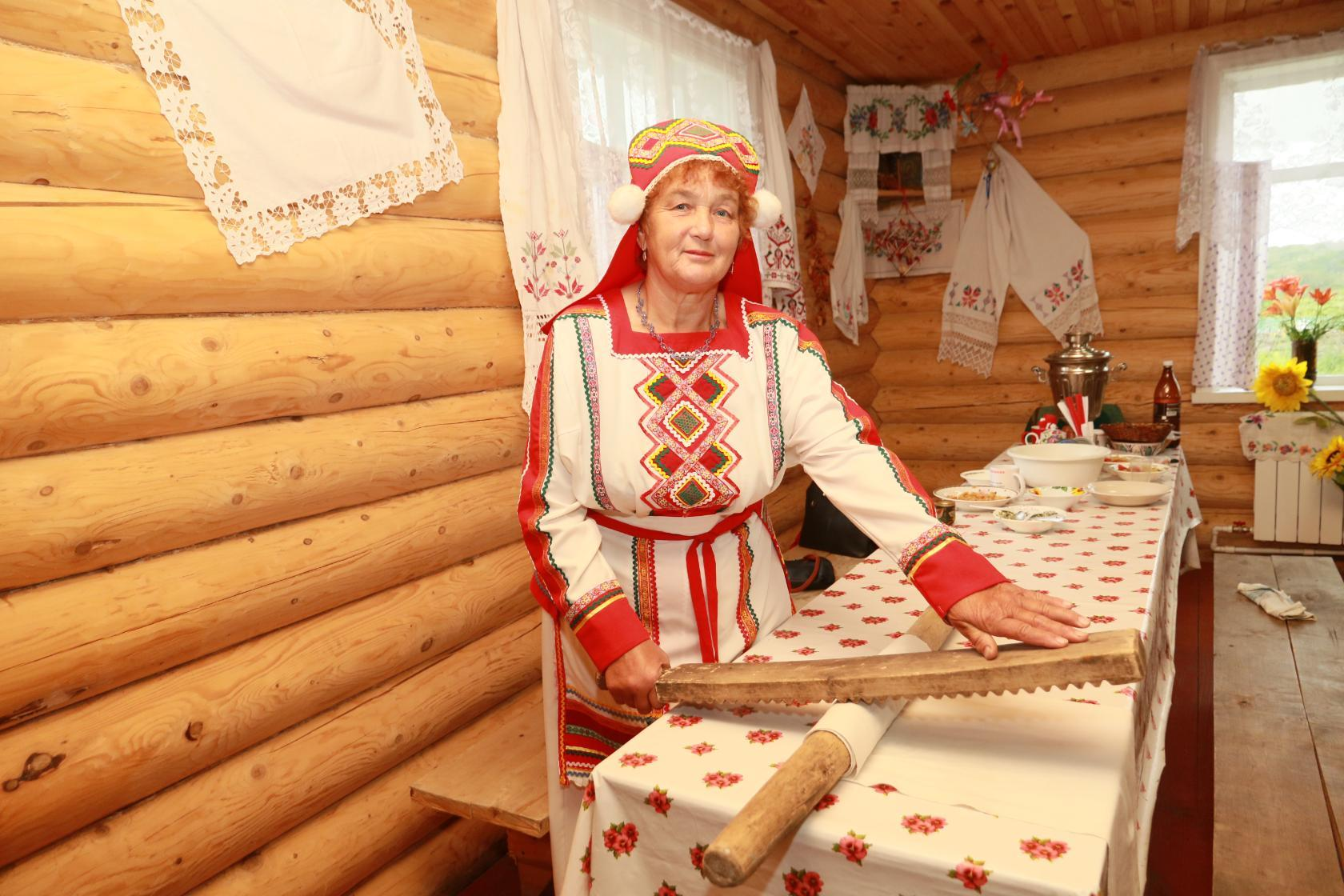
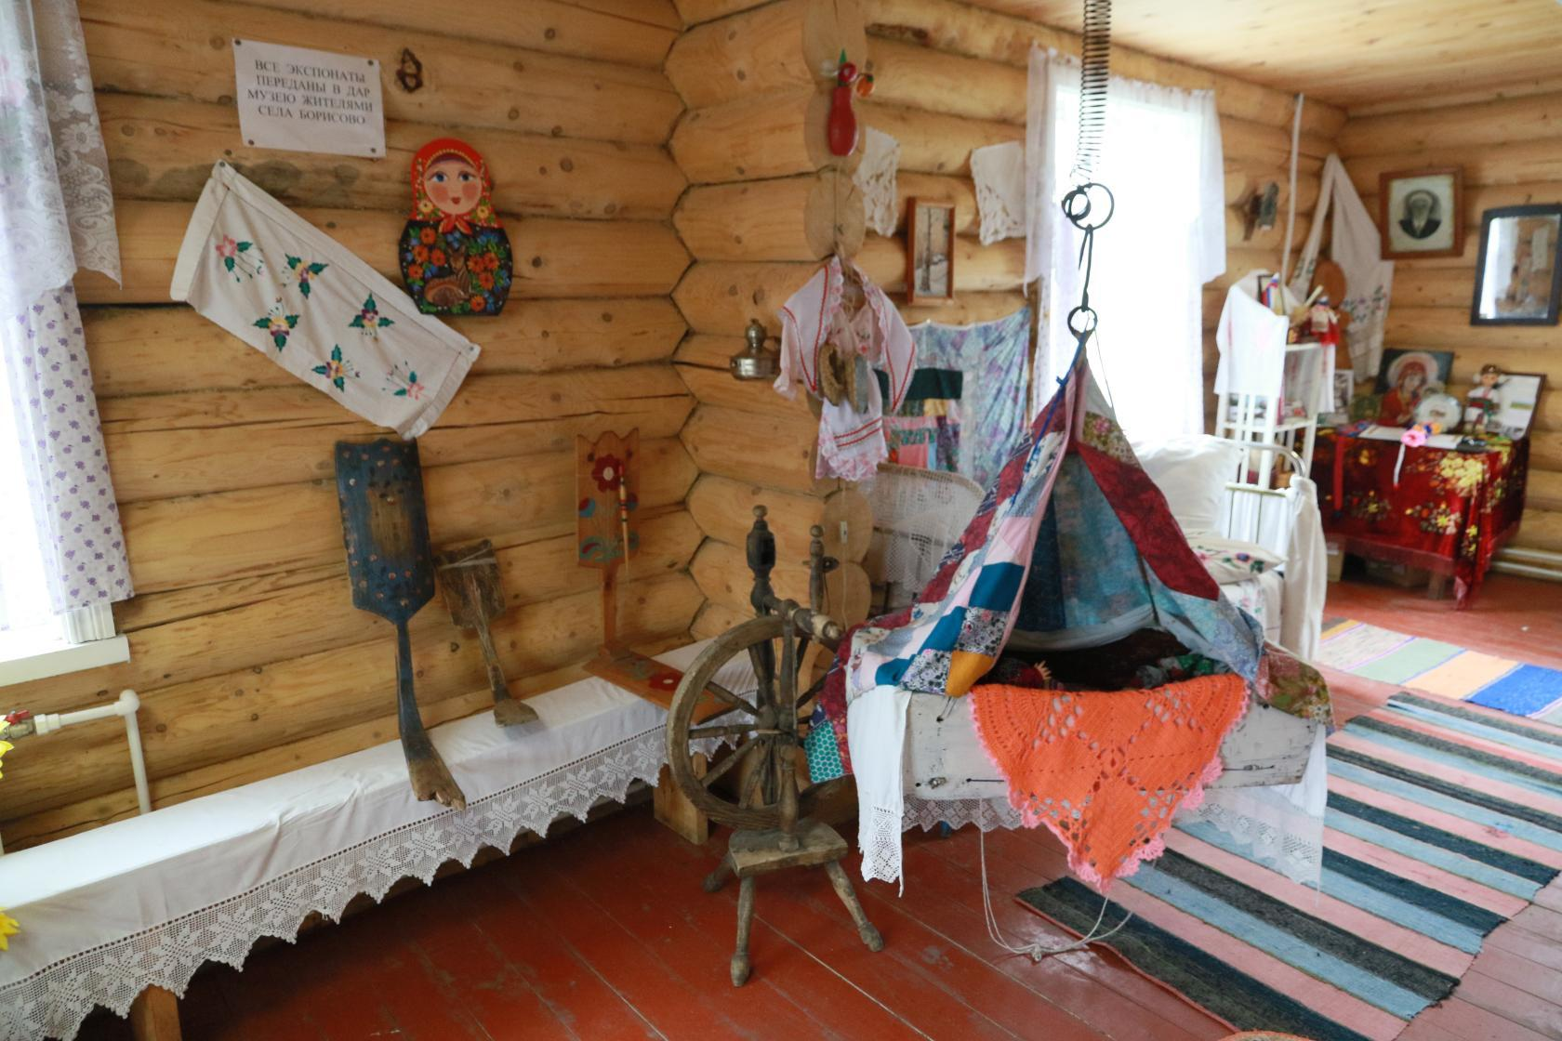
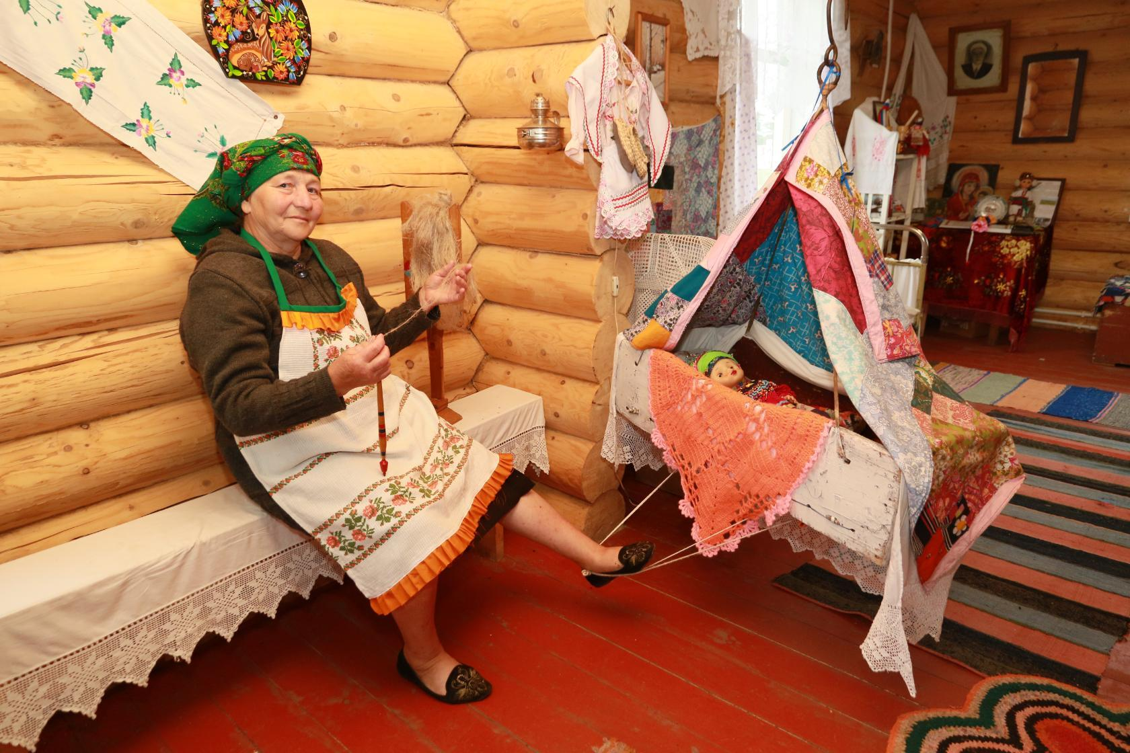
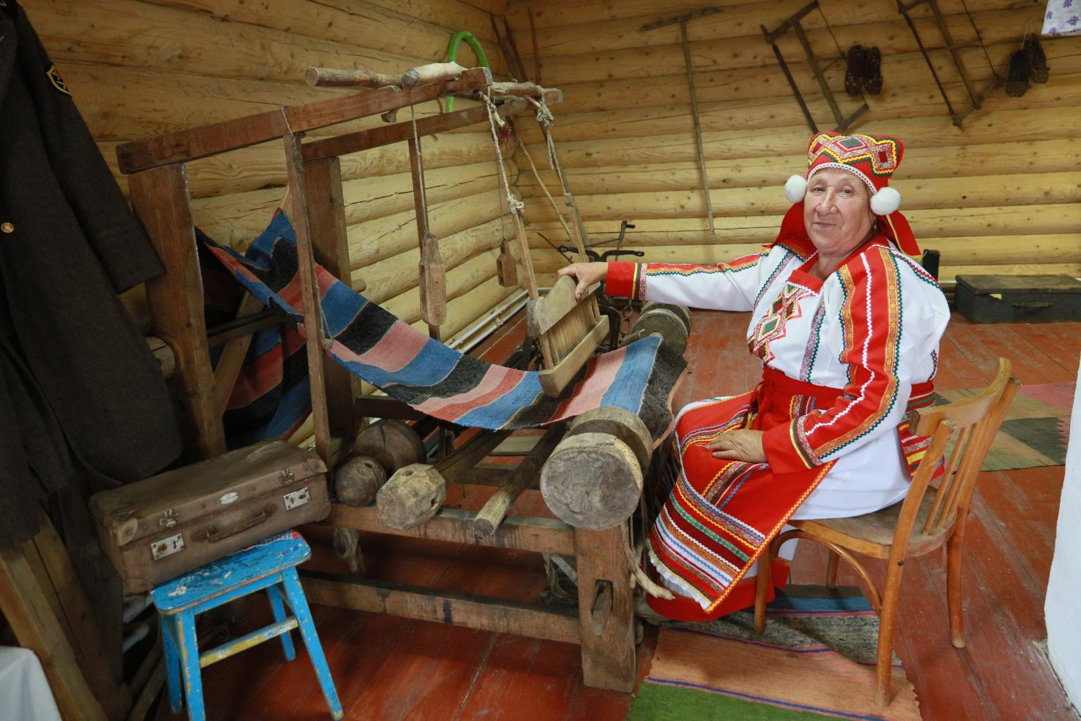
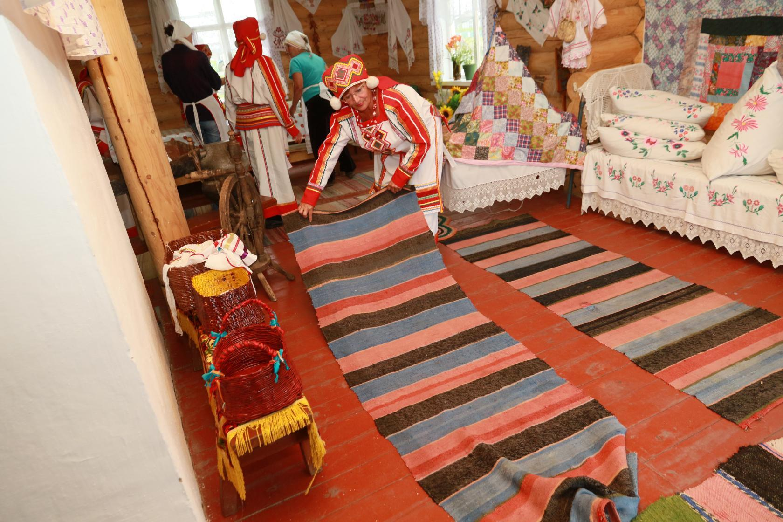
Этнографический музей с.Борисова

Slide 10
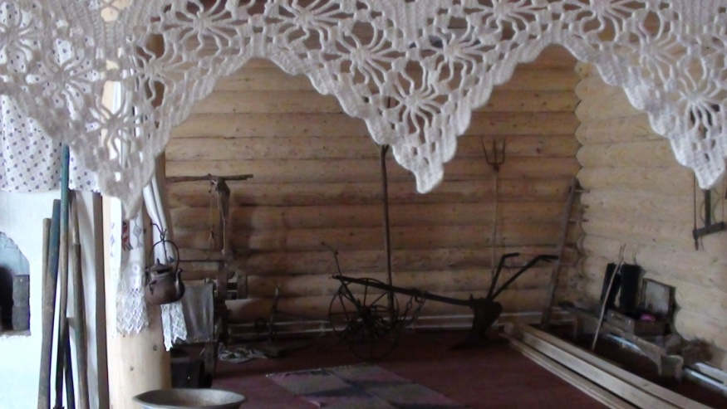
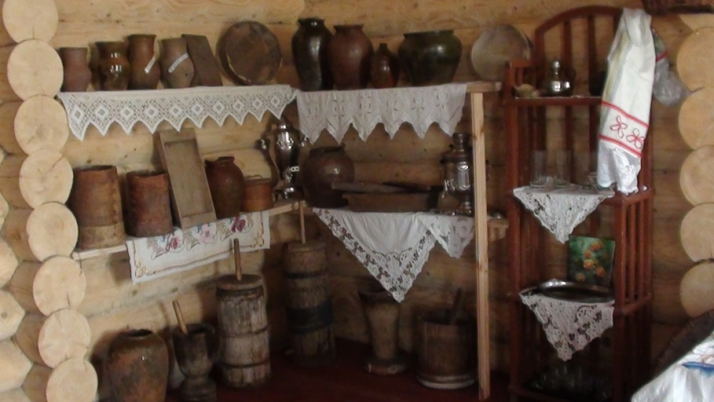
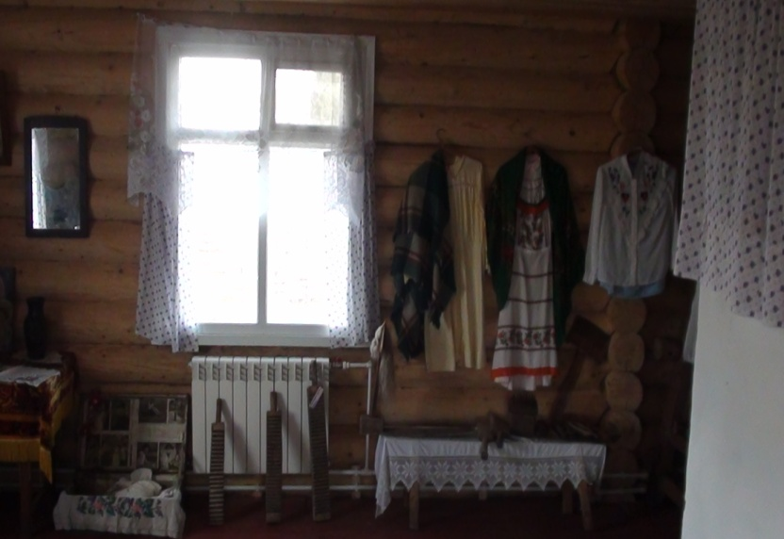
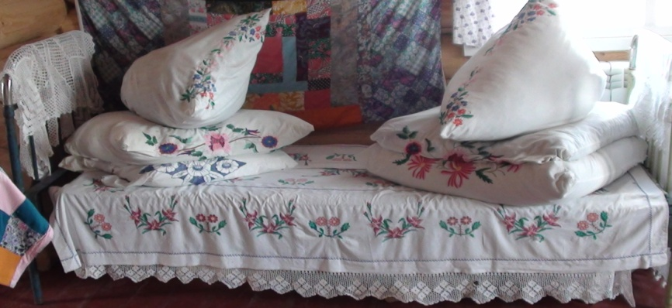
орудия труда мордвы посуда и домашняя утварь убранство комнат

Slide 11
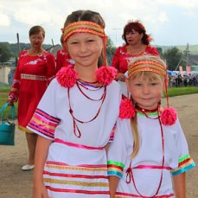
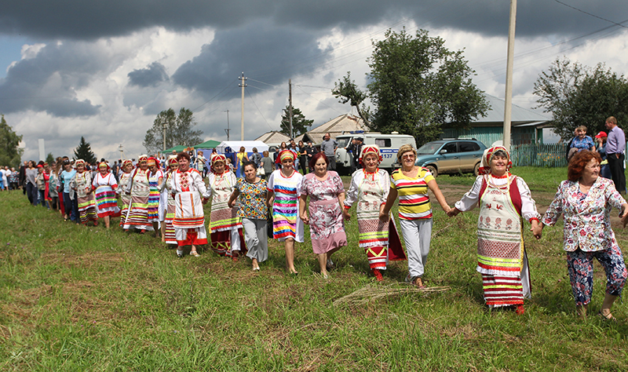
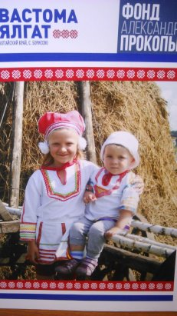
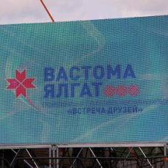
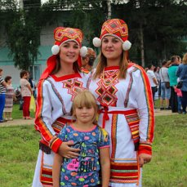
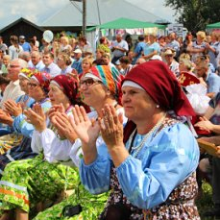
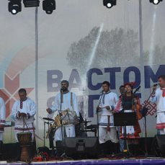
Этнографический фестиваль национальных культур июль 2017г.

Slide 12
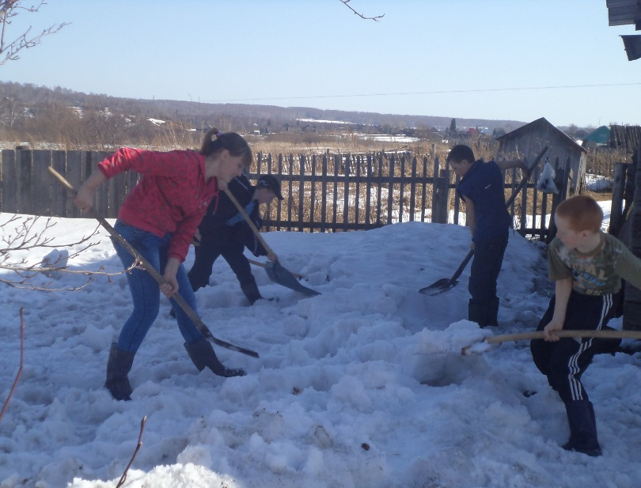
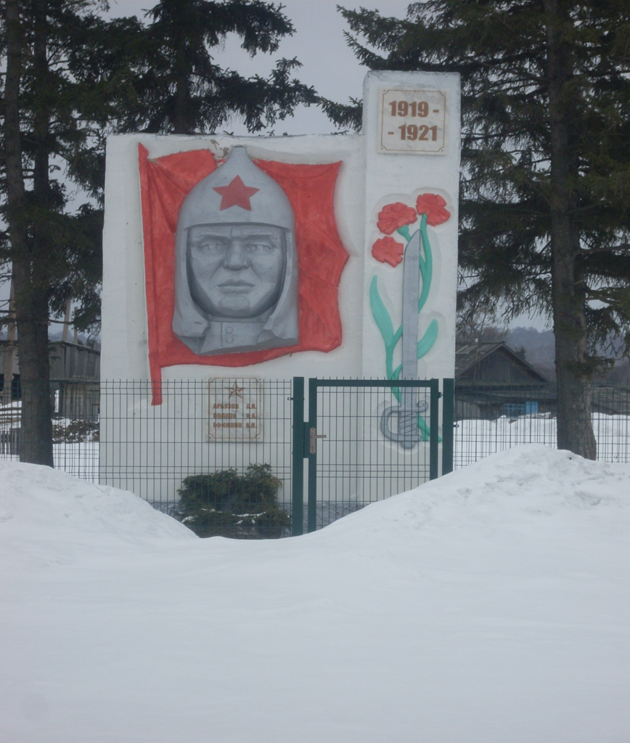
«Площадка Памяти»
Братская могила партизан, погибших
за власть Советов
(1919 – 1921 гг.)

Slide 13
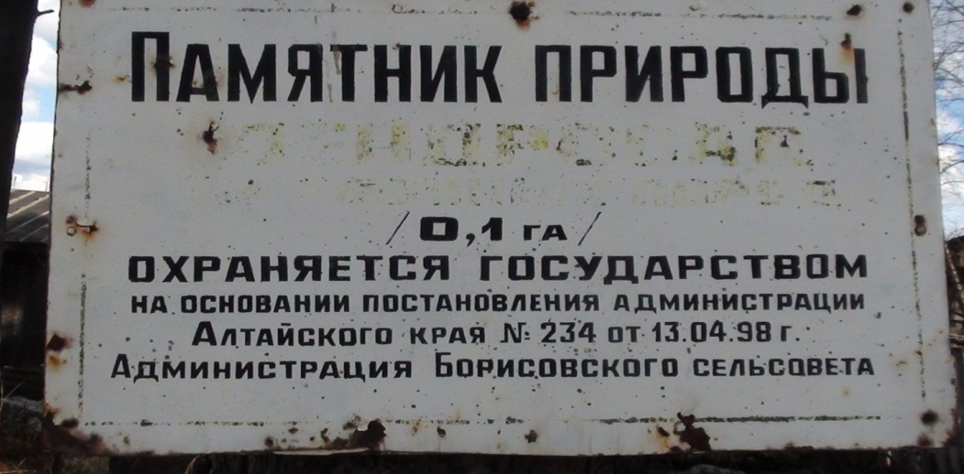
Памятник природы- « Дендросад из хвойных пород деревьев»

Slide 14
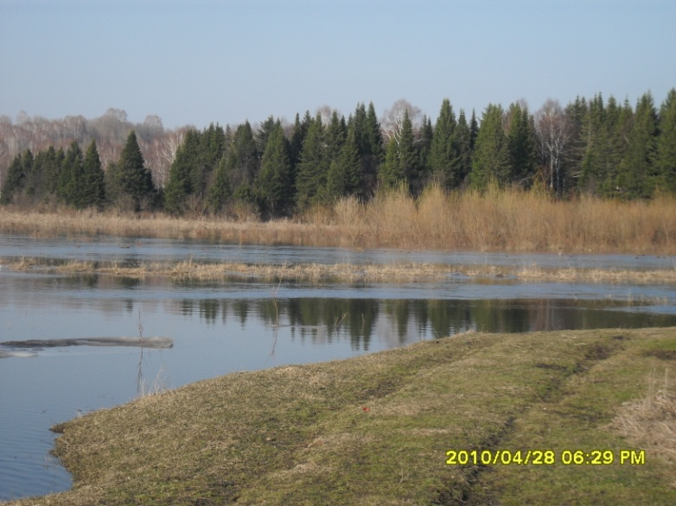
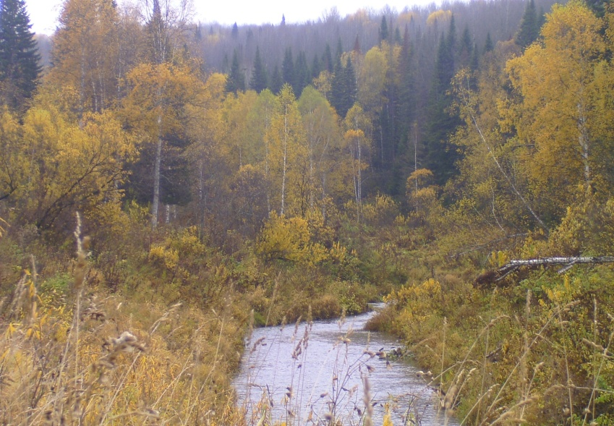
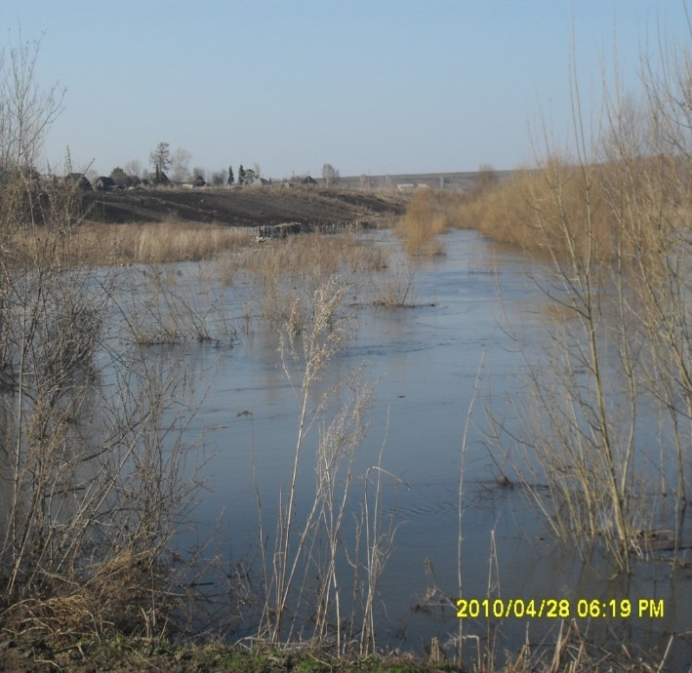
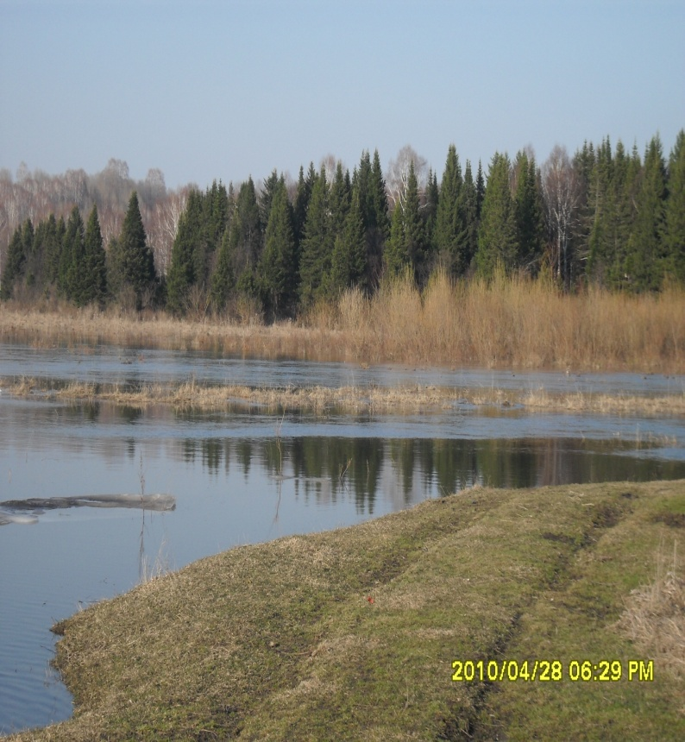
Река Татарка

Slide 15
Итоги работы: Считаю, что цель работы достигнута: выявлены отличительные особенности села для включения их в туристический маршрут .
Было очень интересно узнавать что-то новое из истории нашего села, посещать достопримечательности, фотографировать их, составлять туристический маршрут.
Значение и применение проекта: Разработанный нами туристический маршрут можно использовать для проведения экскурсий гостям нашего села.
Наша гипотеза о том, что с.Борисово может удивить даже самого изысканного туриста своей природной красотой, интересной историей, нашла подтверждение.

Slide 16
СПАСИБО ЗА ВНИМАНИЕ!

